Slide 1


TRƯỜNG TIỂU HỌC GIANG BIÊN
NHIỆT LIỆT CHÀO MỪNG CÁC EM
Môn Đạo đức lớp 3
Bài : EM XỬ LÍ BẤT HÒA VỚI BẠN BÈ
(Tiết 1)
Giáo viên thực hiện: Nguyễn Thị Hương
Lớp 3A1

Slide 2
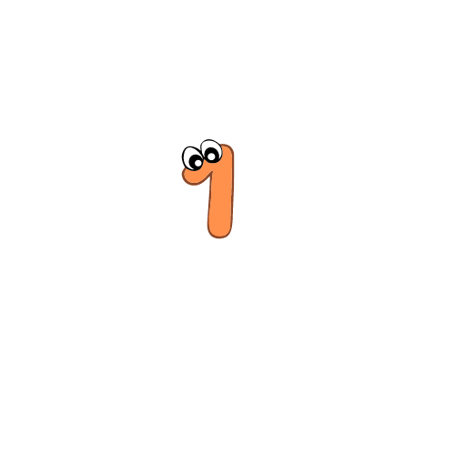

Thực hiện được một số cách đơn giản, phù hợp để xử lí bất hoà với bạn bè;
Mục tiêu
Sẵn sàng giúp bạn bè xử lí bất hoà với nhau.

Slide 3
Khởi động

Slide 4
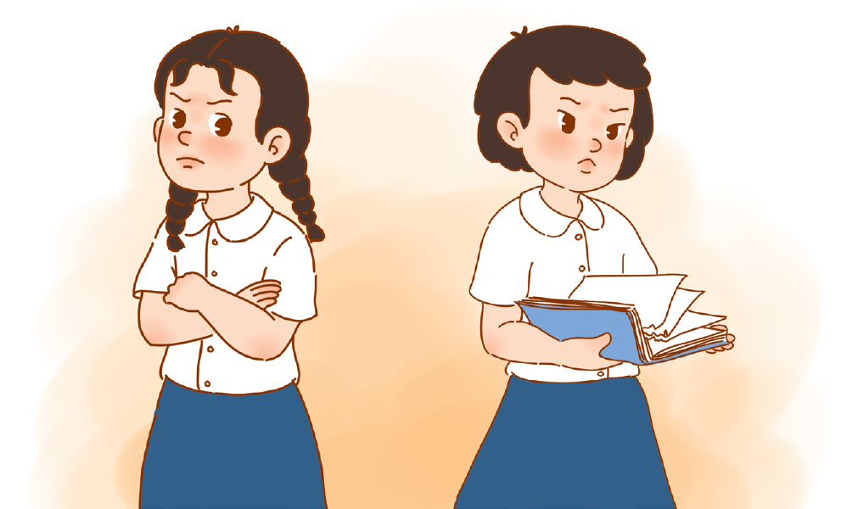
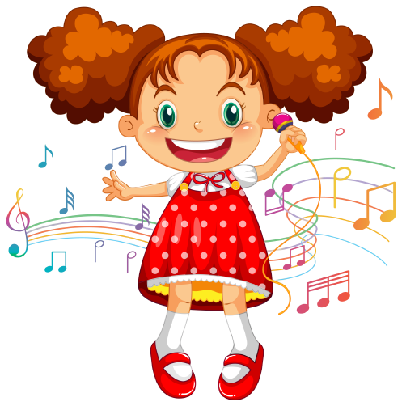
Đọc câu chuyện và trả lời câu hỏi

Slide 5
CHÚNG TA CÙNG BÌNH TĨNH
Hôm qua, Cốm mượn quyển truyện tranh yêu thích của Na để xem. Hôm nay nhận lại, Na phát hiện quyển truyện bị rách vài trang. Na tức giận và trách Cốm. Cốm bất ngờ vì mình không làm rách truyện của bạn. Vì vậy, Cốm nổi cáu và tranh cãi với Na. Cuối cùng, cả hai đều khóc. Thấy vậy, Tin chạy đến ngăn hai bạn. Tin khuyên:
– Mình bình tĩnh nói chuyện với nhau nhé!
Sau đó, Na nhận ra mình trách nhầm Cốm vì quyển truyện đã bị rách trước khi Cốm mượn. Na xin lỗi Cốm và cả hai làm lành với nhau.

Slide 6
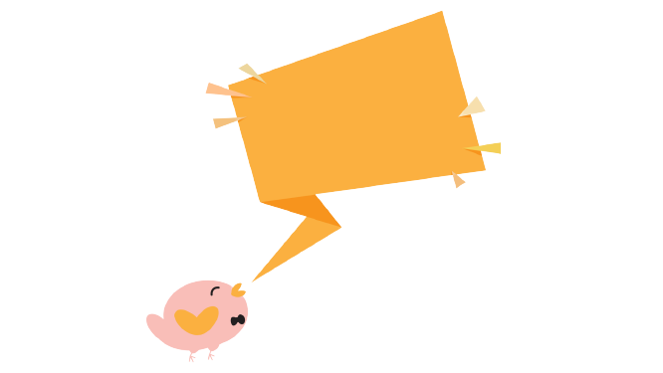
Thảo luận
nhóm đôi
Tin đã giúp hai bạn xử lí bất hoà bằng cách nào?

Slide 7
Kiến tạo tri thức mới

Slide 8
Hoạt động 1

Slide 9
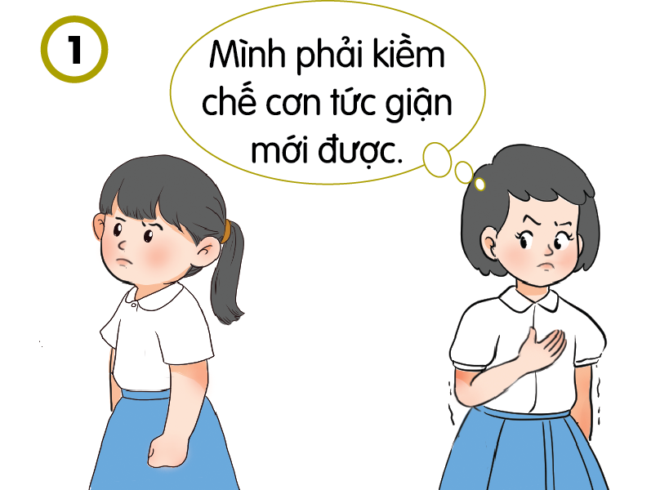
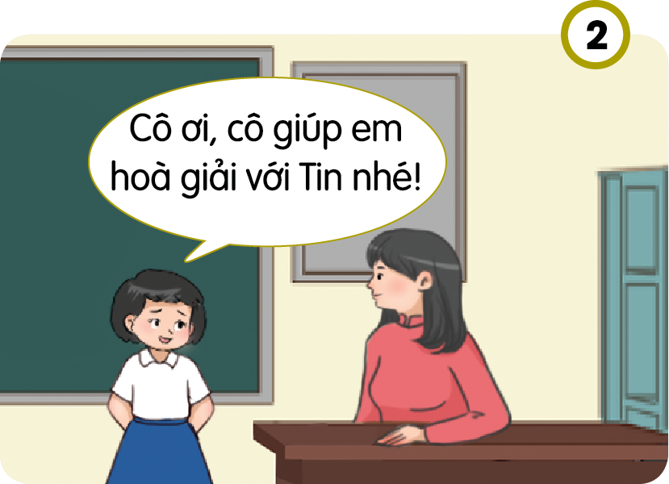
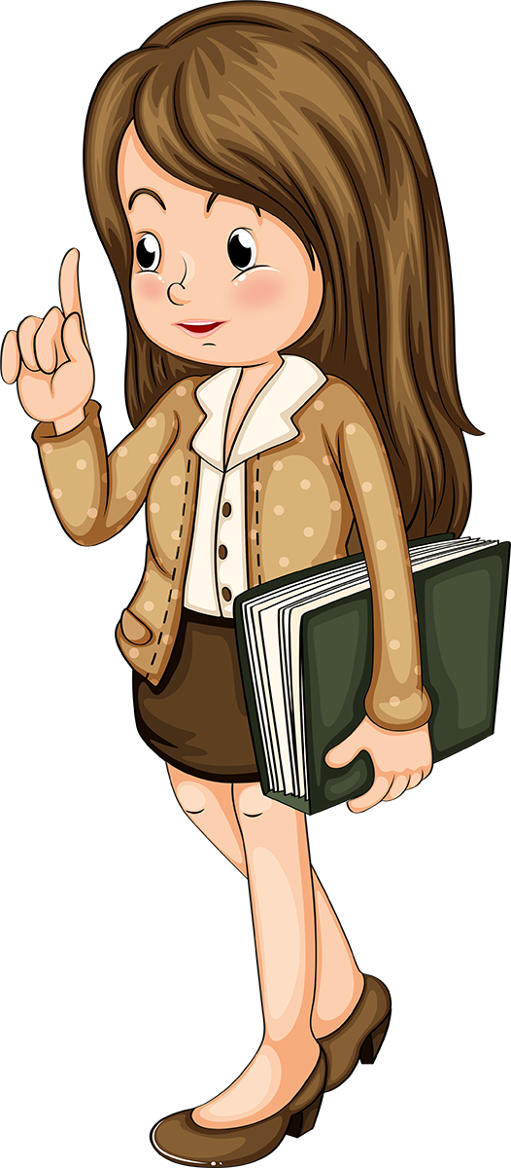
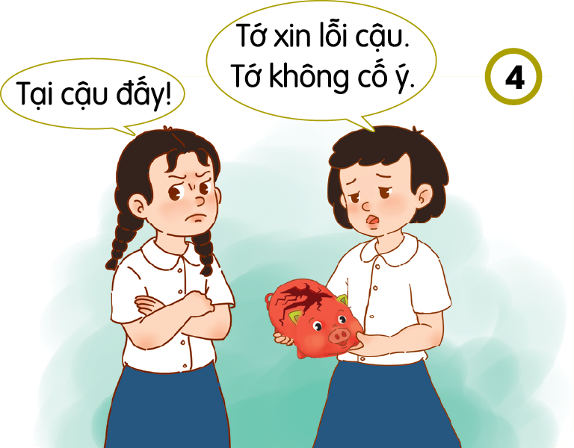
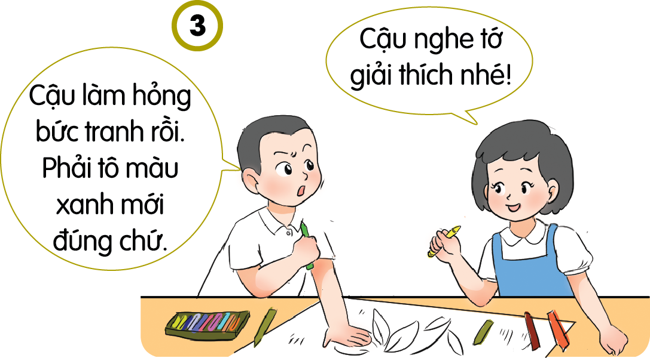
1. Na xử lí bất hoà với bạn bè bằng cách nào?

Slide 10
Na xử lí bất hòa bằng cách kiềm chế cảm xúc tiêu cực (giận dữ), giữ bình tĩnh.

Slide 11
Na xử lí bất hòa bằng việc yêu cầu sự bổ trợ của người lớn
(Cô giáo)

Slide 12
Na xử lí bất hòa bằng cách giải thích, nói chuyện rõ ràng với bạn.

Slide 13
Na xử lí bất hòa bằng cách xin lỗi bạn (nếu bản thân là người có lỗi).

Slide 14

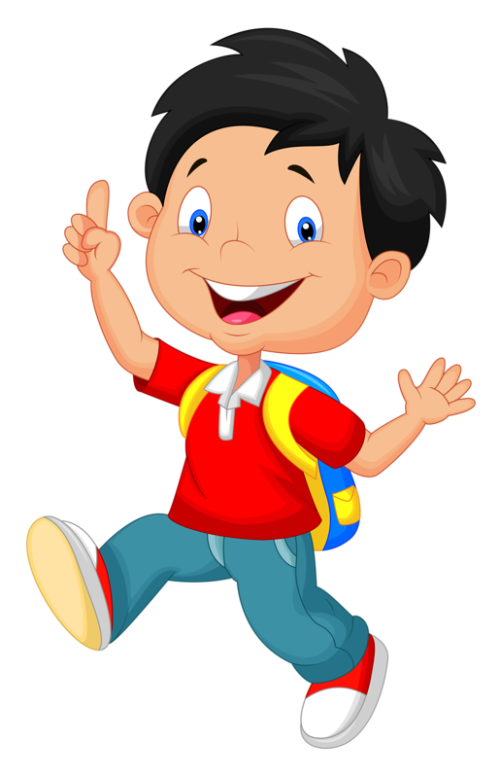
Kể thêm các cách xử lí bất hoà với bạn bè.

Slide 15
Một số cách khác để xử lí bất hoà :
- Mua đền cho bạn đồ bị mình làm hỏng.
- Nhờ bạn bè giúp đỡ.
- Nhường nhịn đối phương chờ cho họ hết giận rồi mình giải thích chỉ ra điểm sai của họ.
- Khi anh em trong gia đình bất hòa thì nhờ đến sự giúp đỡ của ông bà, bố mẹ.

Slide 16

Khi chúng ta bất hòa với bạn bè chúng ta nên xử lí bằng kiềm chế những cảm xúc tiêu cực, giữ bình tĩnh, yêu cầu sự hỗ trợ từ người lớn, giải thích và nói chuyện rõ ràng, xin lỗi nếu bản thân là người có lỗi. Nhường nhịn đối phương chờ cho họ hết giận rồi mình giải thích chỉ ra điểm sai của họ, tuyệt đối không được nóng giận.

Slide 17
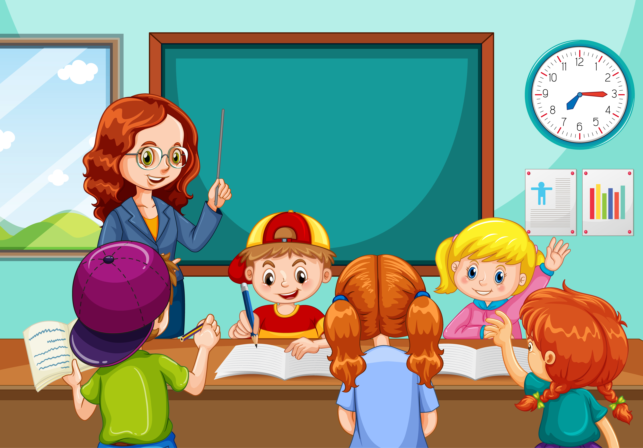
Hoạt động 2

Slide 18
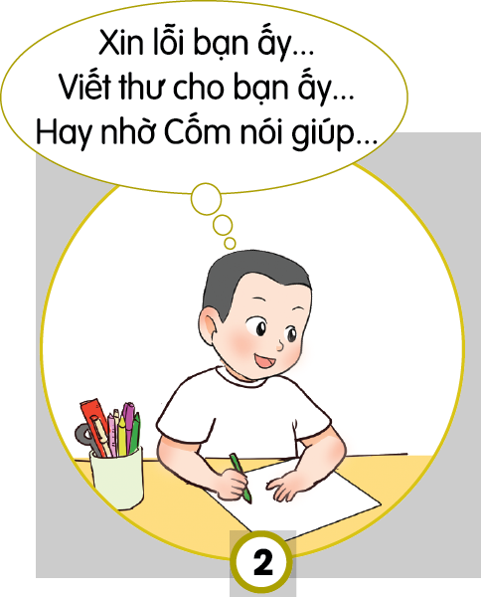
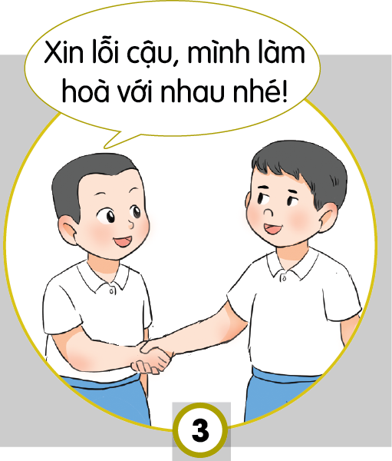
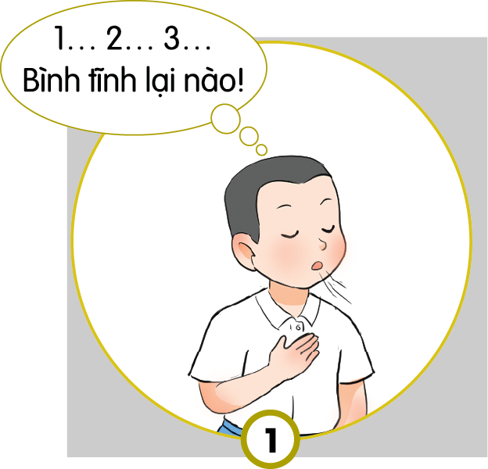
2. Quan sát tranh và nêu các bước xử lí bất hoà với bạn bè

Slide 19
Bước 1:
Kiềm chế cảm xúc tiêu cực và bình tĩnh

Slide 20
Bước 2:
Liệt kê cách giài quyết vấn đề (lời mời, việc làm cụ thể)

Slide 21
Bước 3:
Chọn cách giải quyết phù hợp nhất và thực hiện

Slide 23
Hoạt động 3

Slide 24
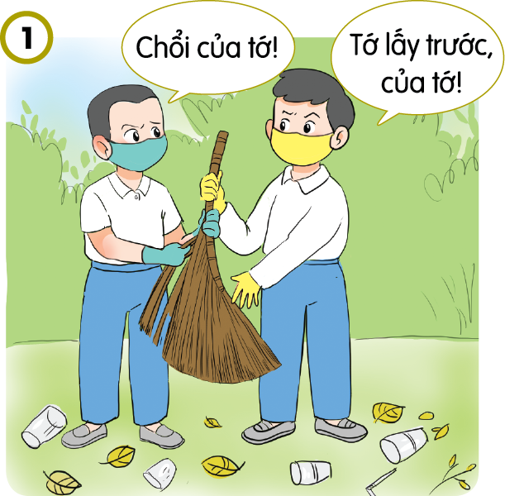
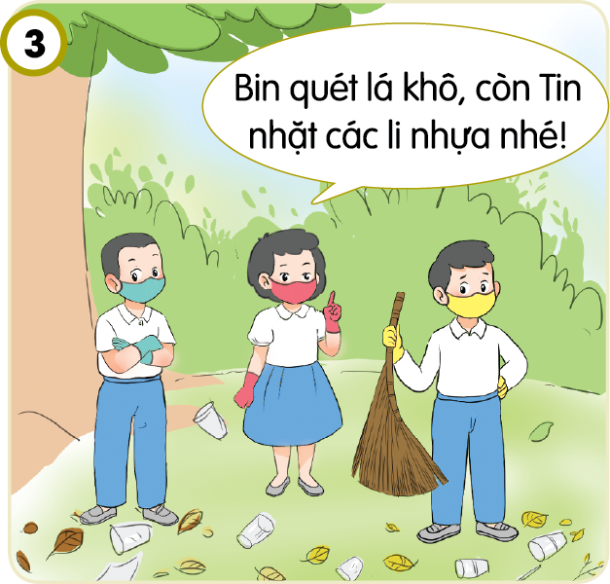
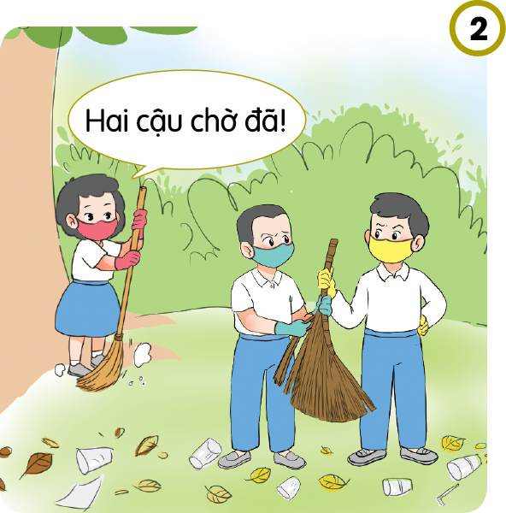
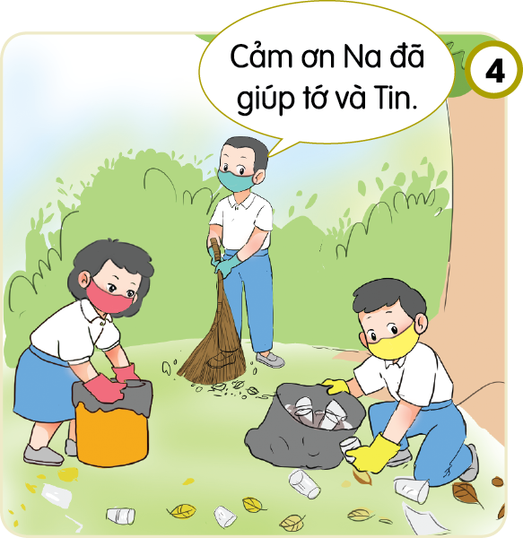
3. Kể lại câu chuyện và trả lời câu hỏi

Slide 25
Thảo luận
nhóm đôi
– Na đã làm gì khi thấy Tin và Bin bất hoà với nhau?
– Khi thấy bạn bè bất hoà, em nên làm gì?

Slide 26
Trong buổi tổng vệ sinh cuối năm, Bin và Tin tranh cãi nhau để xem ai là người lấy cây chổi trước.

Slide 27
Na thấy thế liền chạy lại can ngăn hai bạn

Slide 28
Sau đó phân chia việc cho mỗi người:
- Bin quét là khô còn Tin nhặt li nhựa.

Slide 29
Nhờ đó mà bất hoà giữa Bin và Tin được giải quyết. Hai bạn rất cảm kích Na vì đã giúp đỡ mình.

Slide 30
- Khi thấy bạn bè bất hòa, em nên làm gì?

Slide 31
+ Em khuyên bạn giữ bình tĩnh, lắng nghe nhau.
+ Em khuyên bạn nhận lỗi và xin lỗi nếu mình sai.
+ Em chia sẻ các cách phù hợp để các bạn cùng hợp tác.

Slide 32

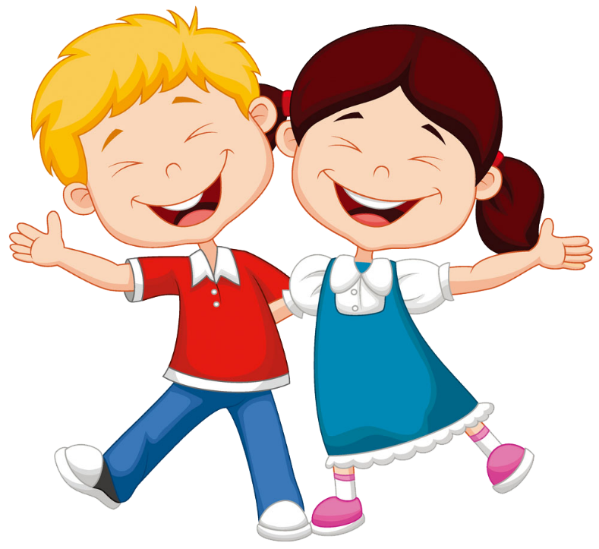
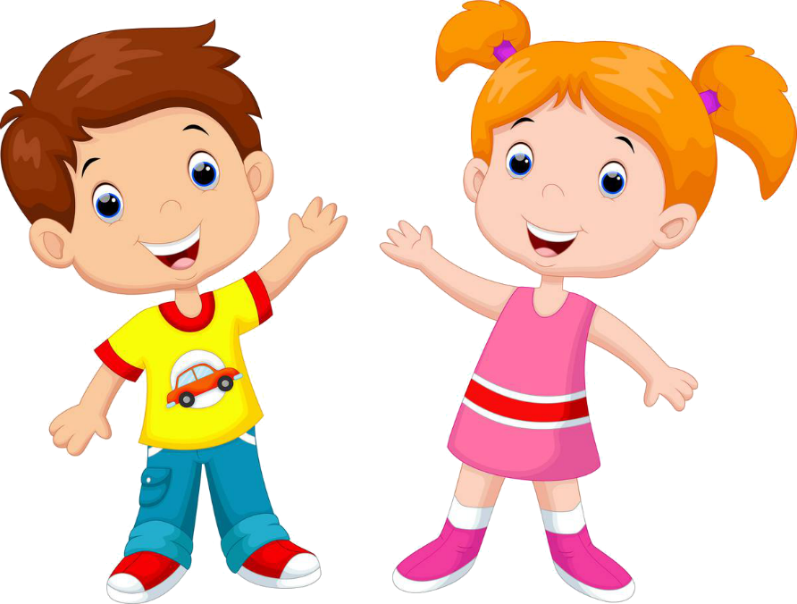
Tạm biệt và hẹn gặp lại

